Slide 2
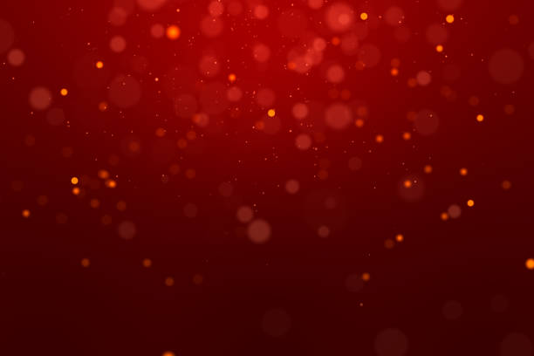
شبی آرام و مقدس ، پر از صلح ، نورانی
مادر باکره و فرزندش ، گردشان می درخشد محبت
خوابیده در صلح آسمانی ، در صلح آسمانی

Slide 3
شبی آرام و مقدس ، شبانان با حیرت
به جلال او می نگرند ، ملائک هللویاه می خوانند
منجی عالم تولد یافت ، منجی تولد یافت

Slide 4
شبی آرام و مقدس ، محبت از آسمان آمد
نور خدایی از او درخشد ، حیات و نجات به عالم آمد
عیسای خداوند تولد یافت ، عیسی مولود گشت

Slide 5
عیسای خداوند تولد یافت
عیسای خداوند تولد یافت
عیسی مولود گشت

